Slide 1
Ghe xuồng Nam Bộ
Notes:
Giáo án của Hạnh Nguyễn (0975152531): https://www.facebook.com/HankNguyenn

Slide 2


2. Tác phẩm
Xuất xứ: Theo Minh Nguyen, chonoicantho.vn
Kiểu văn bản: Văn bản thông tin
Đối tượng: Ghe xuồng Nam Bộ
Mục đích: Cung cấp các thông tin về ghe xuồng Nam Bộ
Notes:
Giáo án của Hạnh Nguyễn (0975152531): https://www.facebook.com/HankNguyenn

Slide 3




2. Tác phẩm
Giới thiệu chung về ghe xuồng Nam Bộ
Giới thiệu về các loại xuồng
Bố cục:
Giới thiệu về các loại ghe
Giá trị của các loại ghe, xuồng với người Nam Bộ
Notes:
Giáo án của Hạnh Nguyễn (0975152531): https://www.facebook.com/HankNguyenn

Slide 4
Yếu tố | Biểu hiện | Tác dụng
Cách triển khai thông tin
Cước chú
Tài liệu tham khảo
Phương tiện phi ngôn ngữ
Triển khai theo hướng phân loại đối tượng. Cụ thể: phần (2) và (3) tác giả lần lượt thuyết minh về xuồng và ghe
Làm sáng rõ mục đích của văn bản, giúp người đọc có được thông tin đầy đủ về đối tượng được thuyết minh
“Tam bản; Chài” Vị trí: nằm ở chân trang, là lời giải thích về những từ ngữ trong văn bản chưa rõ với người đọc.
Giúp người đọc hiểu được xuất xứ và nghĩa của các từ ngữ này.
Làm rõ hơn nội dung, đối tượng được đề cập đến trong văn bản, giúp cho thông tin được trình bày thêm phong phú thuyết phục
Khẳng định các nội dung trong văn bản được tác giả nghiên cứu, tìm hiểu cặn kẽ. Vị trí: được ghi ở cuối bài viết
Ảnh minh họa “Chợ nổi Cái Răng”; Số liệu: Xuồng ba lá có chiều dài trung bình 4m, rộng 1m…; Ghe chài có sức chở từ 150-200 tấn…
Cung cấp hình ảnh trực quan, số liệu cụ thể, chính xác cho người đọc.
Notes:
Giáo án của Hạnh Nguyễn (0975152531): https://www.facebook.com/HankNguyenn

Slide 5

a/ Giới thiệu về ghe xuồng Nam Bộ
Ghe xuồng rất đa dạng, phong phú
Có thể chia các loại ghe xuồng theo tiêu chí: Đặc điểm sản xuất, chức năng sử dụng, phương thức hoạt động
Notes:
Trong phần đầu văn bản, tác giả đã giới thiệu ghe xuồng có nhiều loại, đa dạng, phong phú với nhiều tên gọi khác nhau. Tác giả căn cứ vào các tiêu chí cụ thể để phân loại ghe xuồng Nam Bộ: Đặc điểm sản xuất, chức năng sử dụng, phương thức hoạt động.
Giáo án của Hạnh Nguyễn (0975152531): https://www.facebook.com/HankNguyenn

Slide 6
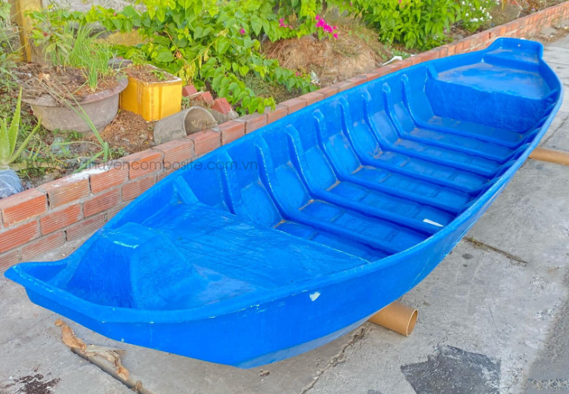

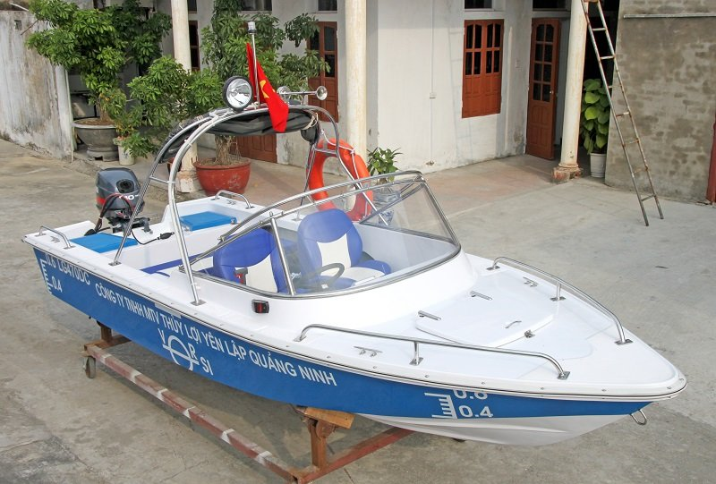

b/ Các loại ghe xuồng Nam Bộ
Xuồng: Thuyền nhỏ không có mái che, thường đi kèm theo thuyền lớn hoặc tàu thuỷ.
Xuồng
tam bản
Xuồng
độc mộc
Xuồng ba lá
Xuồng máy
Notes:
Trong phần (2) và (3), tác giả đã chia đối tượng “Ghe xuồng Nam Bộ” làm 2 loại lớn là xuồng và ghe với nhiều loại nhỏ. Đầu tiên là xuồng
Giáo án của Hạnh Nguyễn (0975152531): https://www.facebook.com/HankNguyenn

Slide 7

Các loại xuồng Nam Bộ
Xuồng
tam bản
Xuồng vỏ gòn
Xuồng độc mộc
Xuồng ba lá
Xuồng máy
- Dài 4m, rộng 1m, sức chở 4-6 người.
- Làm bằng 3 tấm ván gỗ dài ghép lại.
- Dùng sào nạng và bơi chèo.
- Có 4 bơi chèo, dùng để chở nhẹ.
- Làm bằng ván be: 3,5,7,9 tấm.
- Sử dụng đi lại trên sông rạch, đi câu tôm hoặc cào tôm cá.
- Kích thước nhỏ, kết cấu đơn giản, kiểu dáng gọn nhẹ.
- Chủ yếu để đi lại, chuyên chở, trao đổi hoặc buôn bán.
Do người Khmer làm = cách chẻ dọc thân cây thốt nốt, khoét rỗng ruột / mua xuồng độc mộc thân cây gỗ sao, sến ở Lào.
Gắn máy nổ và chân vịt như xuồng máy đuôi tôm là loại phương tiện rất “cơ động”
Notes:
Giáo án của Hạnh Nguyễn (0975152531): https://www.facebook.com/HankNguyenn

Slide 8

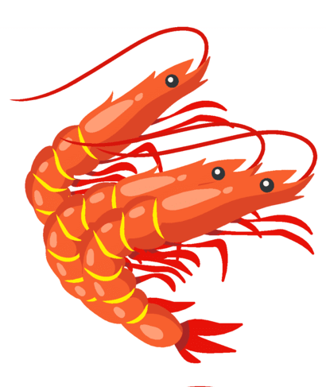
Các loại ghe Nam Bộ
Ghe ngo
Ghe bầu
Ghe lồng
Ghe chài
Ghe cào tôm
Loại ghe nhiều màu sắc của dân tộc Khmer, dùng để bơi đua trong lễ hội
To, chở được nhiều nhất, mui rất kiên cố, gồm nhiều mảnh gỗ ghép lại, có 2 tầng. Dùng cho người đi buôn bán xa, dài ngày và sống trên sông nước…
Có mũi và lái nhọn, bụng phình to, có tải trọng tương đối lớn, chạy buồm, có nhiều chèo để đi sông và đi biển dài ngày.
Loại ghe lớn, đầu mũi dài, có mui che nắng mưa.. Dùng để vận chuyển hàng hóa đi dọc bờ biển.
Đầu mũi dài và khá phẳng, có bánh lái gập bên hông, dáng nhỏ. Dùng để cào tôm vào ban đêm.
Ghe hầu
Dành cho cai tổng, tri phủ, tri huyện. Ban đêm thắp sáng để báo hiệu là ghe của quan…
Notes:
Ngoài ta thì còn có 1 số loại ghe đặc trưng ở địa phương như: Ghe câu Phú Quốc; Ghe cửa Bà Rịa ; Ghe lưới rùng Phước Hải; Ghe Cửa Đại… Ở đoạn văn này, người viết không triển khai thông tin theo cách phân loại nữa mà dựa vào sự phù hợp với điều kiện sông nước và nhu cầu sản xuất, đi lại trong vùng.
Giáo án của Hạnh Nguyễn (0975152531): https://www.facebook.com/HankNguyenn

Slide 9

c/ Giá trị của ghe xuồng ở Nam Bộ
Là loại phương tiện giao thông gắn bó mật thiết với cuộc sống người Nam Bộ
Mang những giá trị văn hóa độc đáo của người dân Nam Bộ mà không phương tiện hiện đại nào có thể thay thế được
Notes:
Giáo án của Hạnh Nguyễn (0975152531): https://www.facebook.com/HankNguyenn

Slide 10


GHE XUỒNG NAM BỘ
Là phương tiện được người dân sáng tạo bằng kinh nghiệm và óc sáng tạo
Rất đa dạng, phong phú với nhiều chức năng, phục vụ đời sống người dân
Góp phần làm nên văn hóa truyền thống vùng miền
Notes:
Giáo án của Hạnh Nguyễn (0975152531): https://www.facebook.com/HankNguyenn

Slide 11
Ghe xuồng Nam Bộ
1. Nội dung
2. Nghệ thuật
3. Lưu ý khi đọc VBTT
2.
…. Sử dụng ngôn ngữ giản dị
…. Miêu tả đặc sắc đối tượng
2.
1.
…. Cung cấp tri thức về phương tiện giao thông đặc trưng của vùng Nam Bộ.
…. Cách lựa chọn cước chú và tài liệu tham khảo
3.
3.
1.
…. Cách lựa chọn đối tượng và triển khai thông tin
…. Nhấn mạnh giá trị của ghe xuồng trong đời sống của người dân Nam Bộ
2.
3.
…. Liệt kê để nhấn mạnh sự phong phú, đa dạng của đối tượng
…. Cách lựa chọn phương tiện giao tiếp phi ngôn ngữ
Notes:
Giáo án của Hạnh Nguyễn (0975152531): https://www.facebook.com/HankNguyenn

